Slide 1
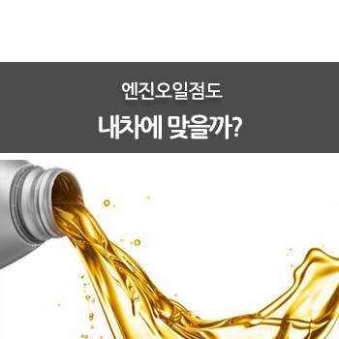
자동차 엔진오일에 대하여
김 우 람

Slide 2
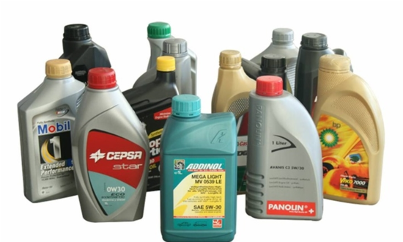
수업 내용
1. 엔진오일의 역할
2. 엔진오일의 종류
3. 엔진오일의 규격
4. 엔진오일의 점도
5. 엔진오일 첨가제

Slide 3
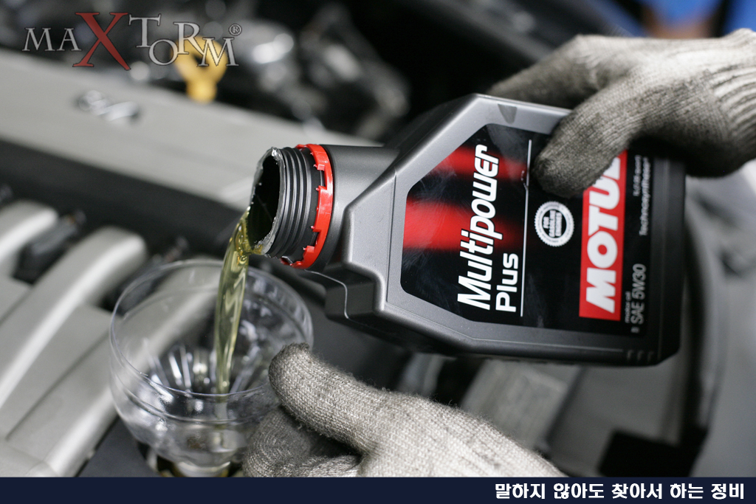
1-1 . 엔진오일의 역할
1.윤활작용
2.완충작용
3.냉각작용
4.방청작용
5.밀봉,기밀작용
6.청정작용
7.소음감소

Slide 4
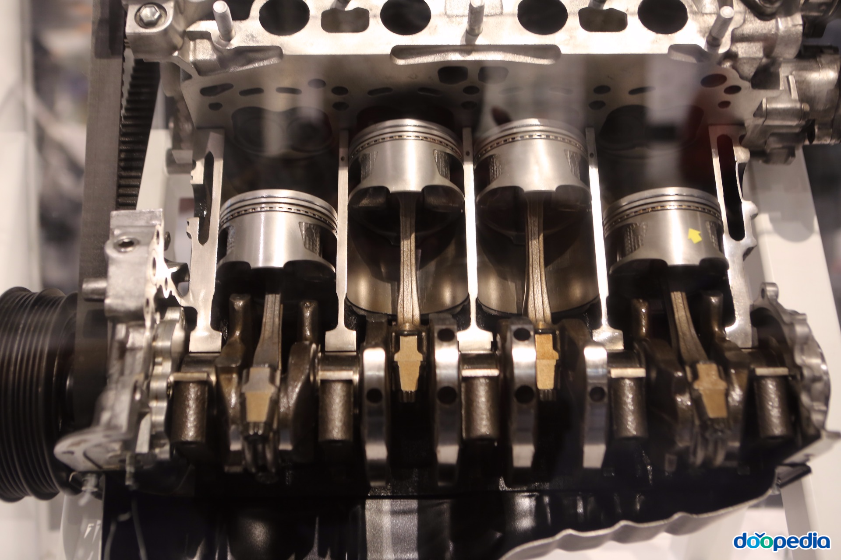
1-2 . 엔진오일의 역할
엔진은 시동과 동시에 연소실 내부에서 폭발이 일어나고 많은 부품들이 서로 부딪히고 짓누르게 된다. 그로인해 열과 진동이 많이 발생하게 된다.
엔진오일은 윤활작용으로 그러한 엔진내의 각 부품들끼리의 마찰력을 줄여 주어 부품내구성 및 소음감소 완충작용 등의 역할을 한다.
또 밀봉,기밀작용,냉각작용,청정작용,방청작용 등으로 엔진 내부의 상태를 좋은 컨디션으로 유지시켜 주는데 도움을 준다.

Slide 5
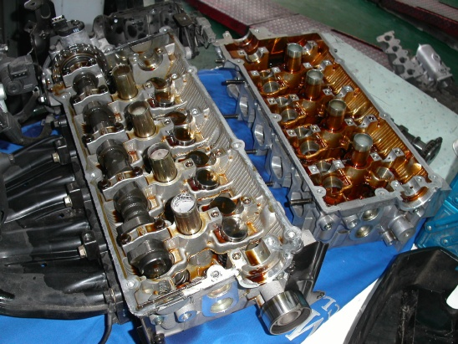
2-1 . 엔진오일의 종류
엔진오일은 크게 광유, 합성유로 나뉜다
광유는 원유의 정제과정 중 가장 찌꺼기가 많은 아스팔트유와 중유 사이에서 추출해낸다.
과거에 이러한 오일을 계속 사용하다보니 슬러지가 많이 생기고 열에 의해서 점성이 쉽게 약해져 보완 해낸것이 PAO(poly alpha olefin)합성유다.
그러나 이 또한 비싼 가격으로 인해 기존 광유를 한번 더 깨끗이 정제 후 첨가제등을 넣어 VHVI,XHVI 등의 합성유를 시장에 유통하기 시작하였다.

Slide 6
2-2 . 엔진오일의 종류
100% 합성유 성분 및 종류
ㆍ성능:Ester> PAO> XHVI> VHVI> 광유
-Ester: 식물에서 추출한 기유로 주로 레이싱용으로 사용
-PAO: LPG다음으로 정제되는 깨끗한 엔진오일로 소량만 생산가능
-XHVI: VHVI를 한번 더 정제하고 각종 첨가제를 추가한 엔진오일
-VHVI: 광유를 한번 더 정제하여 불순물이 감소

Slide 7
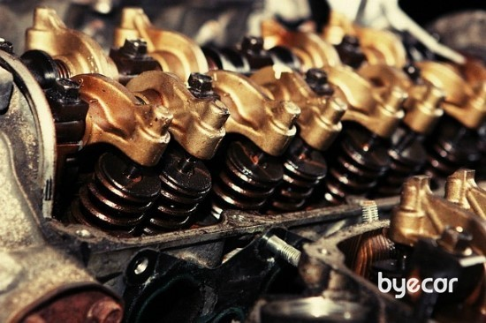
3-1 . 엔진오일의 규격
엔진오일의 규격은 SAE,API,ACEA로 나뉘어 구분한다
자동차는 엔진출력, 배기가스규제, 다운사이징 등을 통해 끊임없이 발전해왔다. 그로인해 엔진의 구조가 달라지고 엔진오일의 역할이 중요시 되고 많은 열에도 변형이 적으며 청정성 또한 우수한 오일이 계속해서 개발됨에 따라 오일의 규격을 만들어 놓았다.
차량메뉴얼엔 각 차에 맞는 오일규격을 기재해 놓는다
※SAE(미국자동차기술협회)
API(미국석유협회)
ACEA(유럽자동차제조협회)

Slide 8
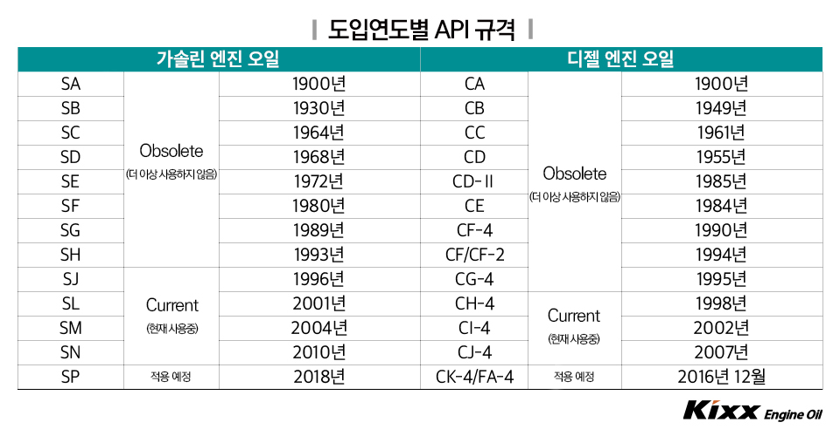
3-2 . 엔진오일의 규격

Slide 9
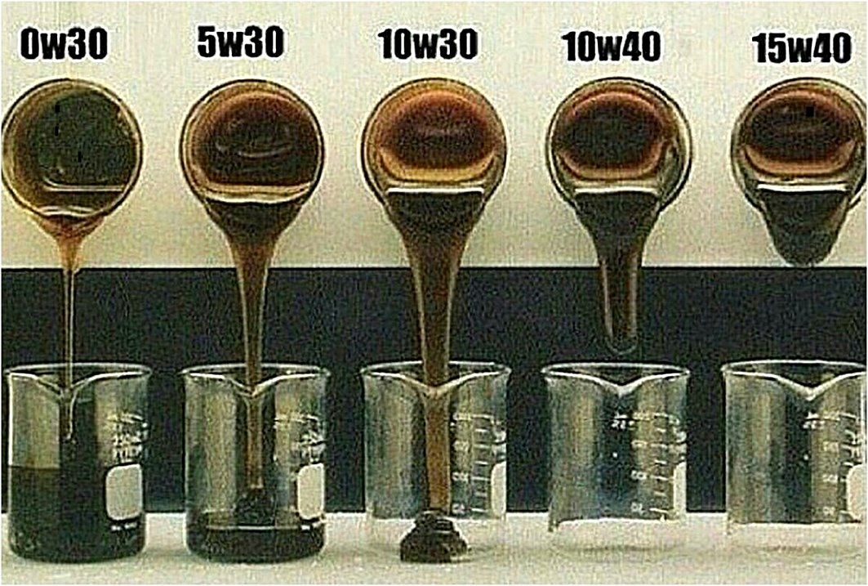
4 . 엔진오일의 점도
오일은 온도가 높아지면 점성이 묽어지고 온도가 떨어질수록 오일의 유동성이 떨어지게 된다. 그로인해 윤활에 지장이 생길 수 있어 각 자동차 회사에선 차량에 맞는 적절한 오일점도를 권장하고 있다.
W(winter)앞의 숫자는 동점도로 차가울때의 오일유동성을 나타내는 지수 이고, 뒤의 숫자는 고온에서의 유동성을 나타내며 숫자가 낮을수록 묽고 높을수록 되다.

Slide 10
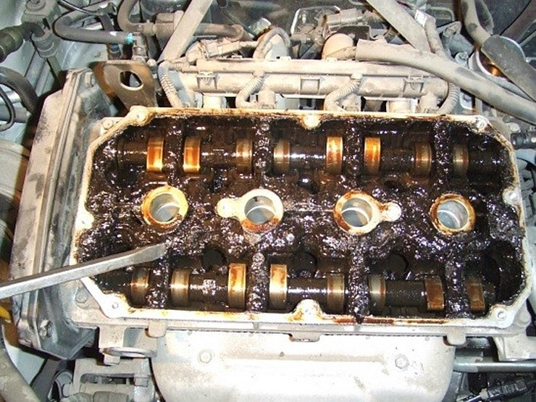
5-1 . 엔진오일 첨가제
.엔진은 열에 쉽게 노출되었다 식기를 반복한다. 그로인해 엔진오일 라인에 수분(※밀키현상), 부식, 산화, 변형등을 방지하기 위해 더 향상된 오일을 사용하게 되었고 퍼포먼스차량, 레이싱차량에는 첨가제를 넣어 엔진오일의 효율을 극대화 시키게끔 한다.
첨가제의 주 재료로는 청정,분산제,산화방지제,유화제,소포제(거품방지제),점도지수향상제,유동점강하제,부식방지제, 최근들어선 나노입자를 화합해 쓰는 등 극한의 상황에서도 엔진구동에 무리가 없도록 도와주는 화학첨가제등이 있다.

Slide 11
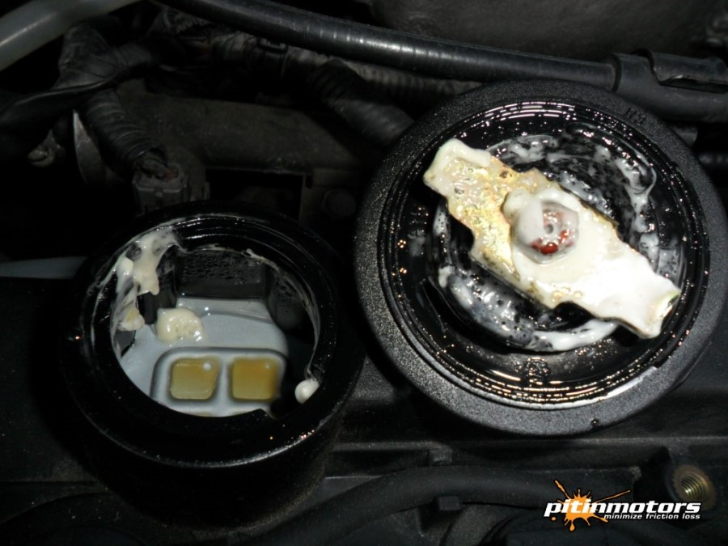
※ 밀키현상이란?
엔진이 정상인 상태에서 연소과정중 수분이 생기게 되고 배기밸브를 통하여 배출되나 일부의 수분이 연소실에 남아 크랭크케이스로 유입이 된다.
이 수분은 대게 엔진열에 의해 증발하나 짧은 운행조건을 가진차량이나 오일관리가 제대로 이루어지지 않은 차량에서 일교차가 큰 초겨울에 많이 발생한다. 이 수분은 엔진 로커암커버에 쌓이게 되고 캠축이 회전하며 비산한 엔진오일과 만나 하얗게 변하는 것이다.

Slide 12
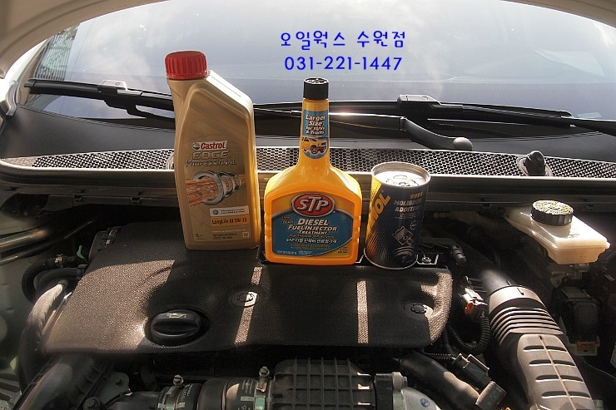
5-2 . 엔진오일 첨가제
세척제(Flushing)는 오랜시간 열화나 산화로 인해 쌓인 바니시(Varnish)를 녹여주는 역할을 한다.
코팅제는 실린더외벽 피스톤, 각종 베어링 면에 도포되어 초기 시동시 생길 수 있는 마찰,마모를 감소시켜준다.
엔진오일 첨가제는 청정,분산제,극압제,산화방지제 등을 섞어 오일의 효과를 강화하거나 보조하는 역할을 한다.
이러한 첨가제들은 주로 레이싱차량에 주입하였으나 최근엔 차량관리 목적으로 많은사람들이 사용한다.

Slide 13
감사합니다

